Slide 1
Java
Les Collisions

Slide 2

Les collisions c’est quoi ?
Fondamentalement c’est une intersection/rencontre
Se poser les bonnes questions : Est-ce-que mon personnage touche un ennemi ? Est-ce-qu'il touche le sol ? Est-ce-que mon curseur de souris, un viseur, touche un ennemi ? Tout ceci, ce sont des tests de collision
Notes:
De nombreux jeux ont besoin de gérer les collisions, en particulier les jeux d'arcade. Simplement dit, nous devons …
Les questions que l’ont peut se poser lorque l’on souhaite gerer des colisions
Toujours le meme principe →booleen

Slide 3
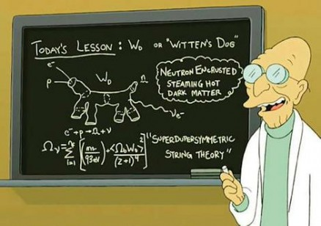
Comment ça marche ?
Nous considèrerons une ou plusieurs fonctions Collision qui prendront en paramètre 2 objets, ou un objet et un monde fait de sols et de murs, ces fonctions renverront simplement un booléen, ayant donc pour valeur oui ou non, selon si ça touche ou non.
Notes:
Toute la gestion des collisions s'appuiera sur ces fonctions. Selon votre jeu, selon vos besoins, les fonctions de collisions seront différentes, mais renverront toujours « oui » ou « non »

Slide 4
Exemple pour deux carrés
1 -> Définition de collision en tant que booléen :
public boolean collision;
2 -> Création de la méthode collision :
public void collision() {
Rectangle rect1 = p1.bounds();
Rectangle rect2 = p2.bounds();
//java.awt --> Interface Shape --> methode intersects
if (rect1.intersects(rect2)) {
collision = true;
} else {
collision = false;
}
}
3 -> Appelle de la méthode dans actionPerformed :
public void actionPerformed(ActionEvent arg0) {
collision();
}
Notes:
if (collision) {
gr.setColor(Color.yellow);
gr.drawString("COLLISION", 0, 15);
}

Slide 5
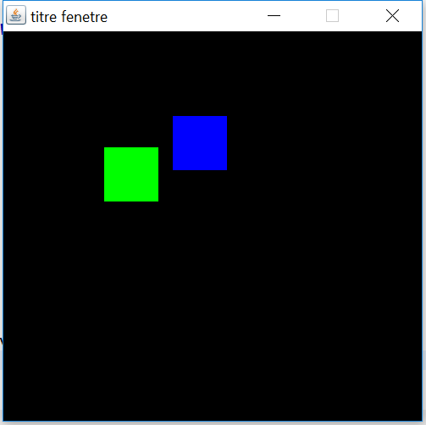
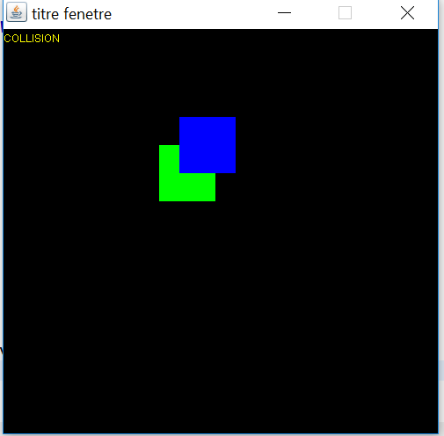
Résultat

Slide 6

Conclusion
Merci pour votre écoute
Questions

